Slide 1
激光测距技术和自动驾驶与电子电路
单击输入您的封面副标题

Slide 2
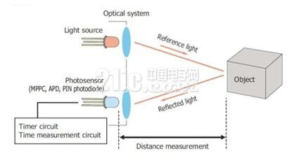
激光测距技术原理
激光雷达技术的前提是激光测距技术。我们通常能见到的测距方法，从大类上可以分为：激光飞行时间(Time of Flight，TOF)法和三角法。简单来讲，它们分别适用于长距离测距和短距离测距。

Slide 3
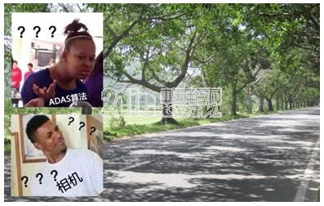
还不能使用摄像头的原因（ADAS算法）
ADAS是Advanced Driver Assistance System的简称，翻译成中文的意思就是高级驾驶辅助系统。
也就是说，利用安装在车上的各式各样传感器收集数据，并结合地图数据进行系统计算，从而预先为驾驶者判断可能发生的危险，保证行车的安全性。

Slide 4
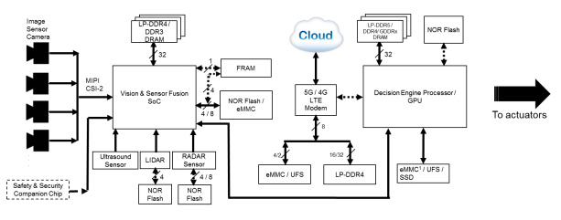
未来即将成为可能

Slide 5
5G
5G通信高速数据传输系统硬件平台离不开高性能AD/DA模块，了解A/D转换器是未来发展的重要一步。

